Slide 1

ゼロからはじめる名古屋勉強会 ～ NGK2016B ～
シュール

Slide 2

シュールです！
@shule517
名古屋勉強会
初心者

Slide 3
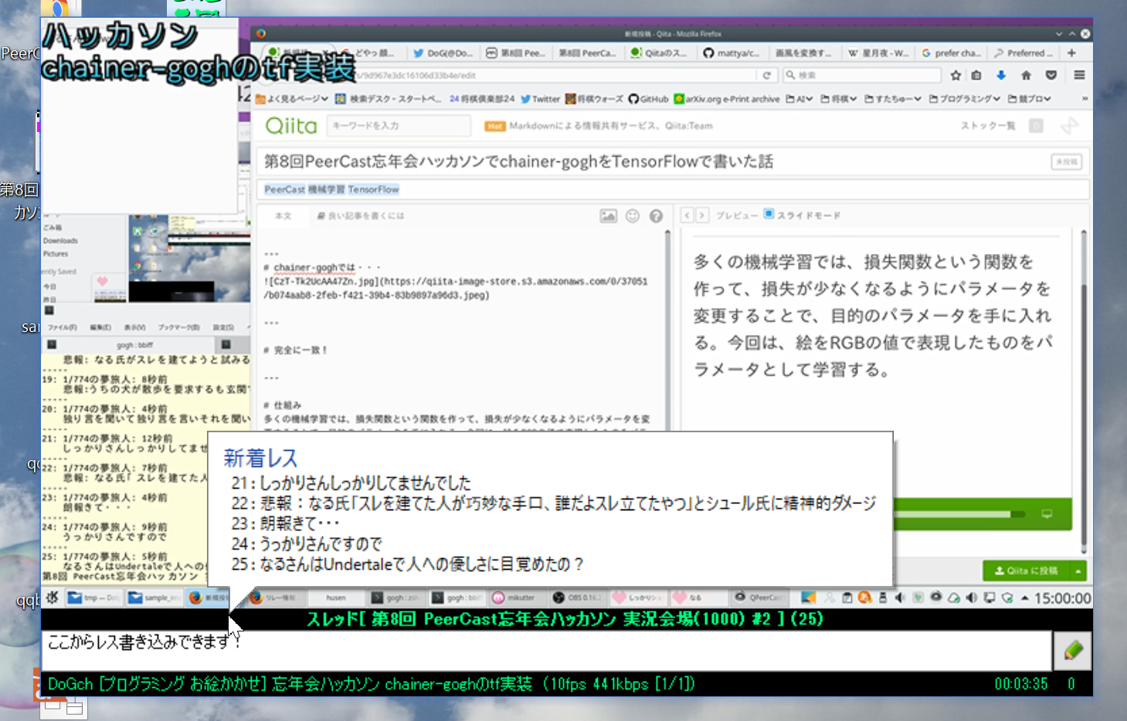
PeerstPlayer

Slide 4
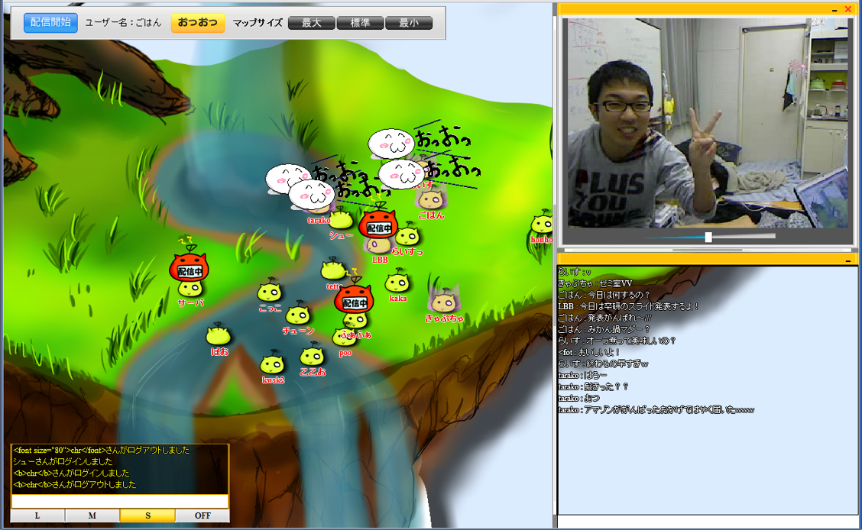

配信王国

Slide 5
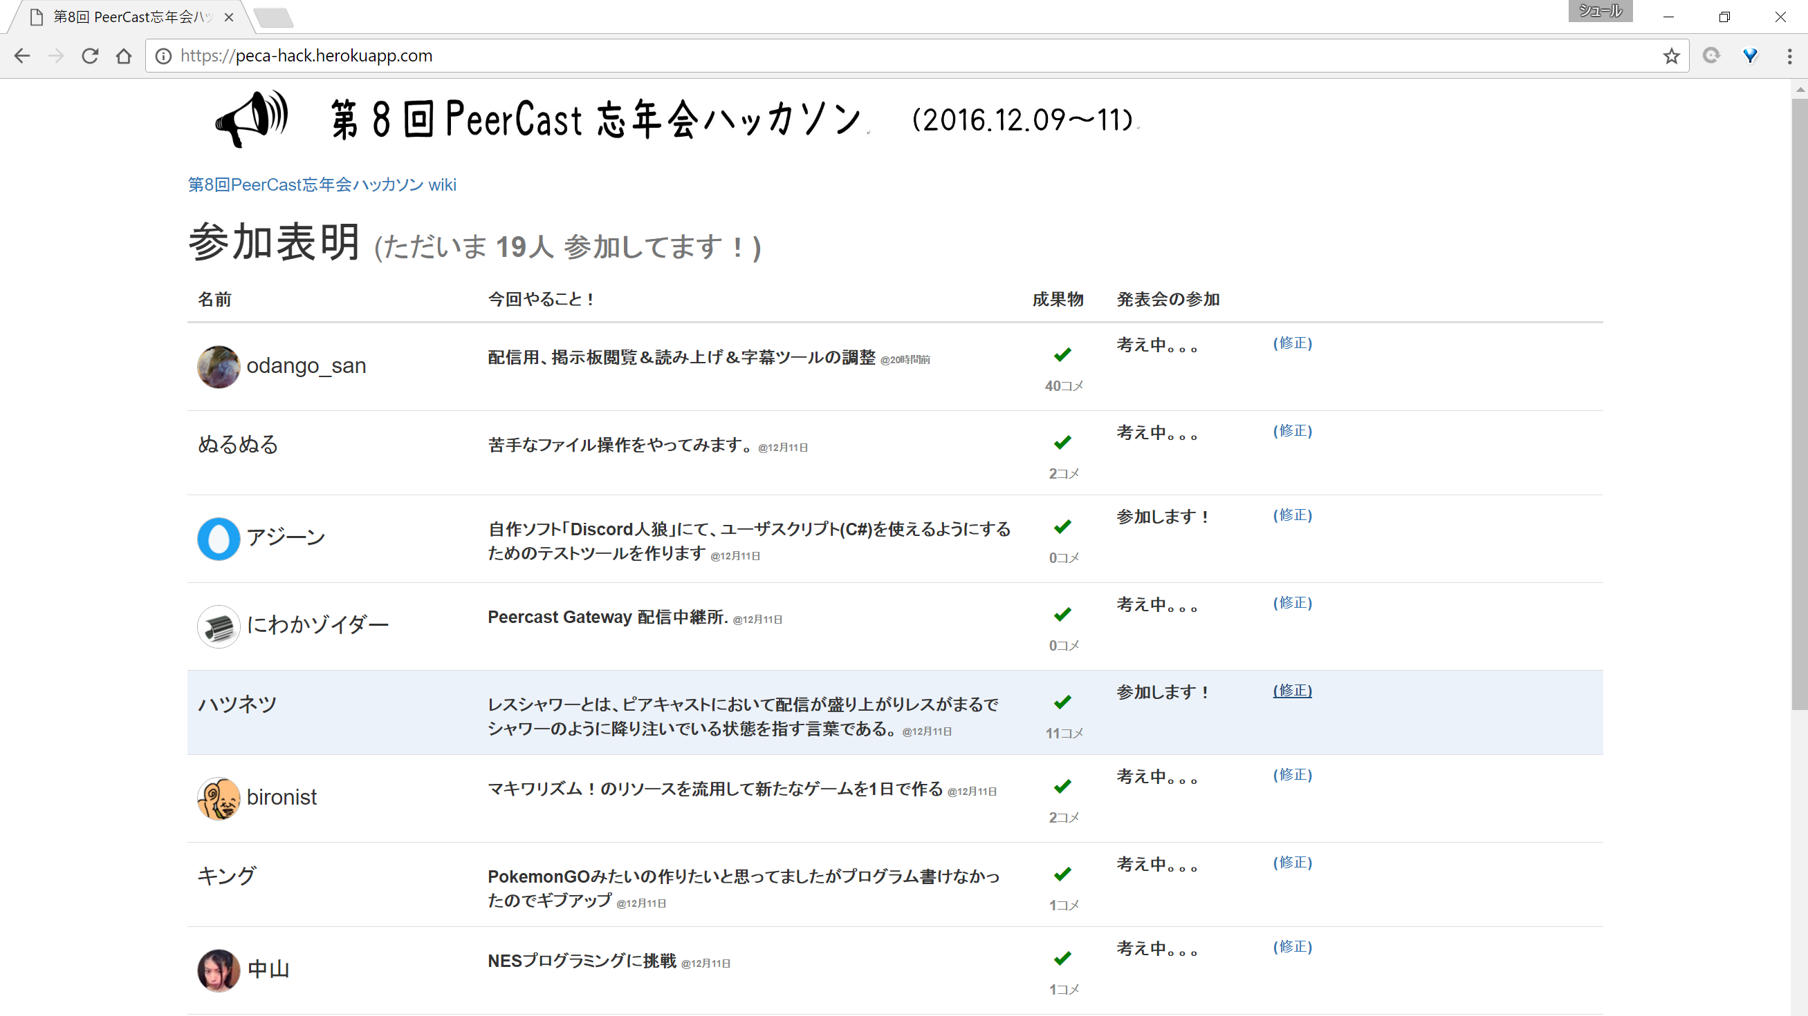
オンラインハッカソンを主催
・参加者は19名
・成果発表会放送
はリスナー200人

Slide 6
では、本題

Slide 7
ゼロからはじめる名古屋勉強会 ～ NGK2016B ～
シュール

Slide 8
いえーい！ 動画みてるー？

Slide 9
勉強会ってどんなところ？ 気にはなってるけど、まだいったことない そんな初心者の方へ！
今、動画見てる あなた向け！

Slide 10
・名古屋勉強会の面白さとは？ ・勉強会って探すの大変では？ ・ではどうやって探したらよいか？
今日はなすこと

Slide 11
名古屋勉強会の面白さとは？

Slide 12
１．熱い人達に出会える！ こういう人たちに会えるの ずっと楽しみにしてた

Slide 13




2．あこがれの会社に行ける！

Slide 14
３．いろんな世界が見える！
→ Webサービスの世界 → 機械学習の世界
→ Web製作の世界 → 関数型の世界

Slide 15
プログラム、技術好きな人は ぜひ行くべき！

Slide 16
でも、、、

Slide 17
勉強会って 探すの難しくないですか？

Slide 18
ぼくも勉強会探すのに 困ってた。。。

Slide 19
こんなことありませんか？ episode1

Slide 20

勉強会探すには 「 」ってサイトがあるらしい！

Slide 21
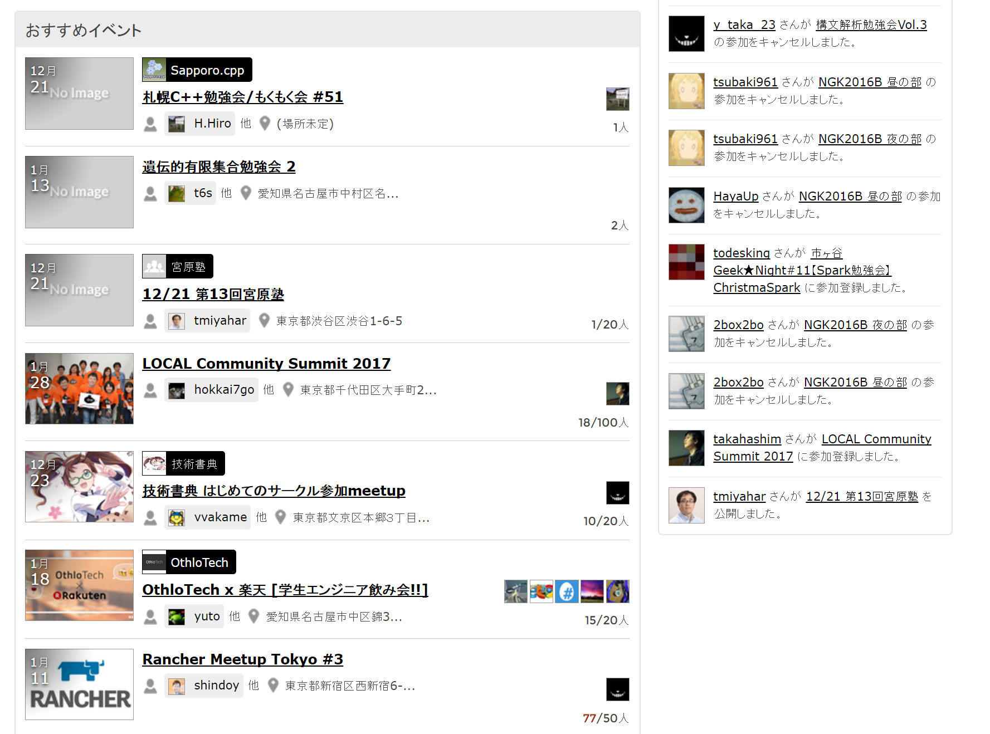

Slide 22
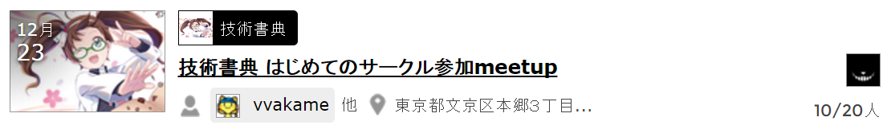

Slide 23
残念！ 東京でした！

Slide 24
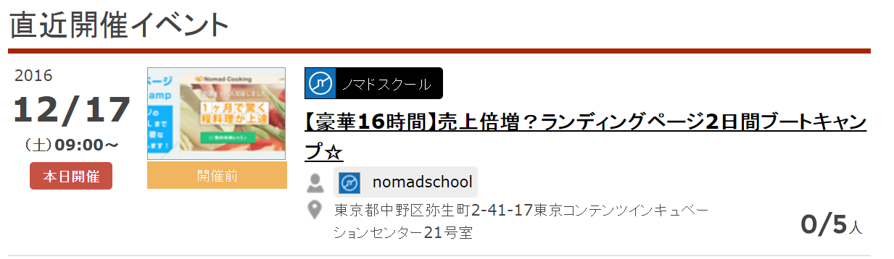
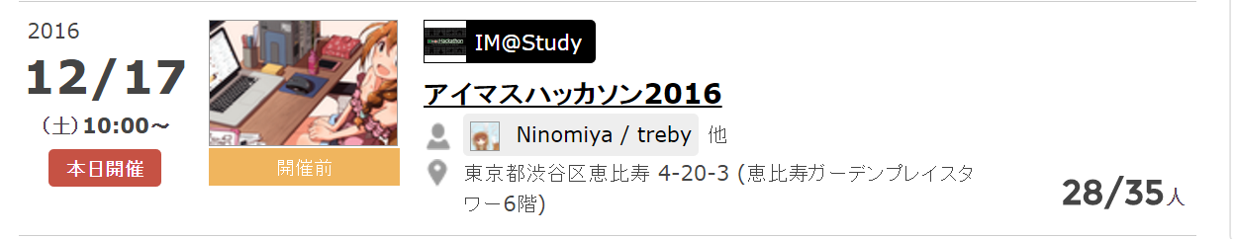
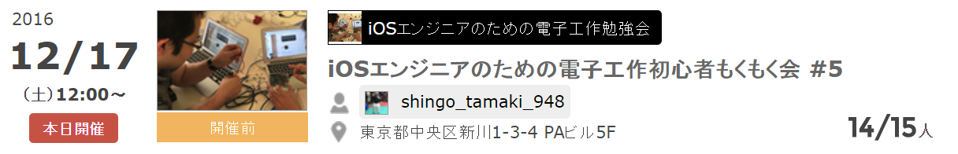
東京 東京 東京 東京

Slide 25
名古屋の勉強会 どこいってしまったん？

Slide 26
名古屋の勉強会 見つけづらい
問題①

Slide 27
こんなことありませんか？ episode2

Slide 28
今日はおやすみ！ おうちでtwitter! まったり

Slide 29
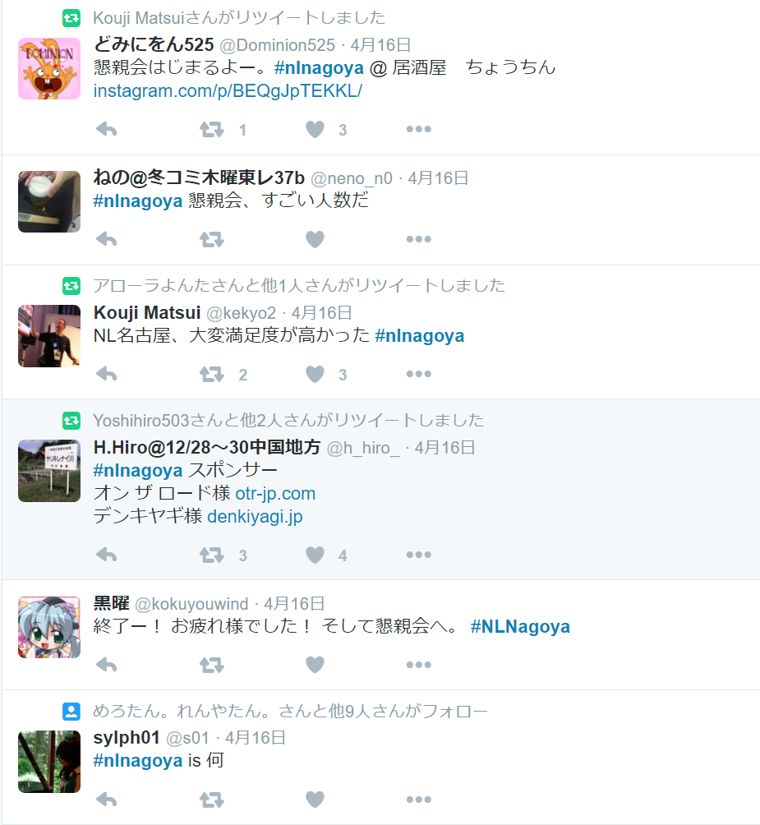
4/16 nlnagoya
わらび餅と餃子で
盛り上がっている(謎)

Slide 30
なんかめっちゃ面白そうな 勉強会やってる！ 見逃してた。。。行きたかった。。。

Slide 31
見逃さないように ちゃんと調べるなら？

Slide 32


名古屋で 検索

Slide 33
え・・・？ つらい

Slide 34
勉強会情報が1つに まとまってない
問題②

Slide 35
こんなことありませんか？ episode3

Slide 36
行ってみたい勉強会 見つけた！

Slide 37
でも

Slide 38
勉強会って どんな雰囲気なの？

Slide 39
どんな人がいるの？

Slide 40
初心者なぼくでも だいじょうぶ？

Slide 41
勉強会の雰囲気が 分かりづらい
問題③

Slide 42
・名古屋の情報が東京に埋もれる ・情報が1ヵ所にまとまっていない ・勉強会の雰囲気が分かりづらい
課題まとめ

Slide 43
初心者 つらい！

Slide 44
ってことで

Slide 45
初心者でもわかる 名古屋特化な勉強会サイト つくろうぜ！

Slide 46
・名古屋の情報が一ヵ所にまとまってる！ ・勉強会の雰囲気が知りたい！ ・見逃さないように通知機能ほしい！
こんな機能ほしい

Slide 47
Rubyで 全て対応しました！

Slide 48
名前どうしよう

Slide 49
名古屋特化だし

Slide 50
名古屋といえば？

Slide 51
関数型の聖地！

Slide 52
ってことで その名も

Slide 53
λ
lambda

Slide 54

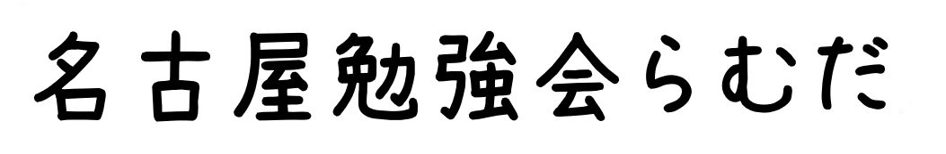
https://nagoya-benkyokai.com

Slide 55
まとめ

Slide 56
名古屋の情報が 一ヵ所にまとまってる！ だけを見ればOK！

Slide 57
ツイッターリストを見て 勉強会の雰囲気を知ろう！

Slide 58
@nagoya_lambda で開催される勉強会を ツイートしてます！ 見逃がしも安心

Slide 59
使ってみてね！

Slide 60
「俺の勉強会が載ってないんだけど。。。」 などなど 感想・要望待ってます！

Slide 61
名古屋勉強会 盛り上げてこー！！

Slide 62
乙

